Slide 1

La chouette agence
Recommandation et rapport d’optimisation du SEO

Slide 2
10 recommandations
1) Les balises du <head>
- La balise <title> qui indiquera au moteur de recherche le titre de la page web donné.
- La balise meta <robots> qui sert à indiquer au moteur de recherche d’indexer la page web visé.
- La balise meta <description> qui indique au moteur de recherche de quoi traite la page, en donnant une description globale au site.
- Et la balise meta <Keyword> qui elle, est à éviter aujourd’hui car est obsolète

Slide 3
2) Les liens de redirection
- Ne pas créer de lien de redirection qui se répète
- Donner un nom au lien qui soit cohérent par rapport à la redirection visé.
3) Taille du texte et des images
- Pour la taille du texte il faut veiller à ce qu’il ne soit pas écrit trop petits.
- Pour la taille des images, il faut veiller à ceux que les images par exemple à l’intérieur d’un portefolio soient de taille identique

Slide 4
4) Accessibilité pour tous
- Ne pas intégrer des images contenant du texte (accessibilité mobile / importance Google)
- Respecter le contraste des couleurs entre la couleur d’un premier-plan (texte) et d’un arrière-plan par rapport aux normes WCAG (malvoyants)
- Donner un attribut « alt » qui décrira l’image visé (handicap)
- Donner un attribut « aria-label » qui décrira un élément HTML dont le sens est transmis uniquement par visuel (handicap)
- D’indiquer sur la page web la langue du contenu car les informations données seront utiles pour les outils d’indexation, les outils de traduction automatique ou encore ceux de synthèse vocale

Slide 5
5) Bien importé ses ressources
- Ca permet d’apporter les modifications ou la création des ressources directement dans le HTML pour ensuite le rendre visible sur la page web.
6) Dissimulation de mots-clés
- Ne pas dissimuler de mots-clés car cela s’appelle du « Keyword stuffing » et est considéré comme du contenu Black Hat. Car sa trompera les bots d’indexation du moteur de recherche pour obtenir un meilleur positionnement dans le référencement . Sévèrement puni par Google, qui peut même bannir le site sur leur plateforme.

Slide 6
7) Installer les bons outils pour vos démarches SEO
- Google Analytics : permettra d’avoir un aperçu du nombre de vos visiteurs sur le site, leur comportement en fonction des pages qui sont plus visités, perte de trafic.
- Google search console : permettra d’avoir des informations très précises sur comment les visiteurs ont trouvés le site. Et le fait de rajouter en supplément un élément important qui est le sitemap permettra d’avoir un plan du site contenant toutes les pages de votre site qui doivent être indexées.
8) Hiérarchisation et structuration du code HTML
- Faire en sorte que vos titres suivent un ordre logique, ce qui garantira une bonne accessibilité pour mobile et améliora également le référencement sur Google.
- Intégrer des balises sémantiques pour permettre à votre code HTML d’avoir une meilleur lisibilité et interprétation pour google.

Slide 7
9) Ne pas intégrer d’annuaire
- Ne sont plus trop à jour au niveau du SEO et sont également plus trop pris en compte aujourd’hui et peuvent même être pénalisant si beaucoup trop d’annuaire sont listés.
10) Améliorer la vitesse de chargement
- Minifier les ressources CSS et JavaScript qui retirera les caractères inutiles du code ce qui permettra de réduire le poids des fichiers.
- D’optimisés les images en les mettant à la bonne échelle par rapport aux dimensions donné sur la/les page web
- Minimiser les images pour que leur poids soit réduit.

Slide 8
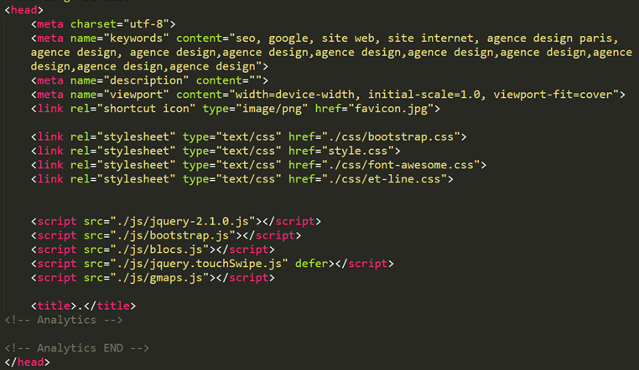
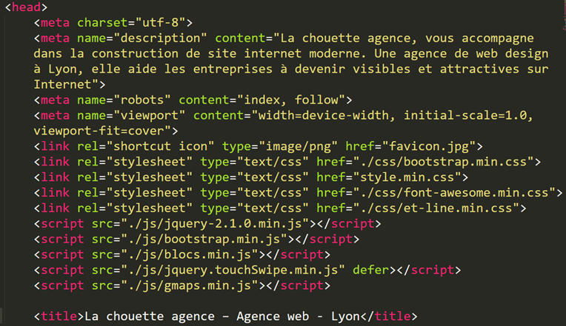
Rapport d’optimisation
1/ Les balises du <head>
1) Balise meta <robots> intégré 2) Balise meta <keywords> supprimé
3) Balise meta <description> ajout de contenu 4) Balise <title> ajout d’un titre

Slide 9
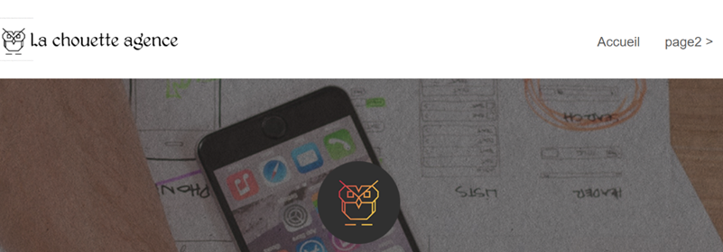
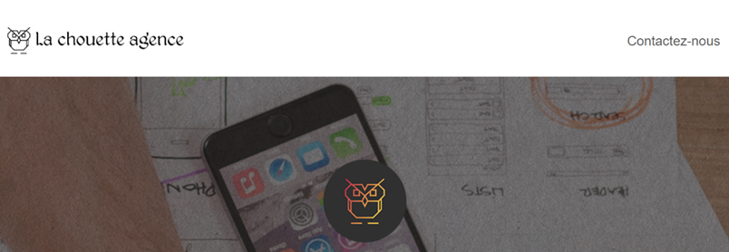
2/ Les liens de redirection
1) Liens en répétition supprimé 2) changement de nom du lien de redirection

Slide 10
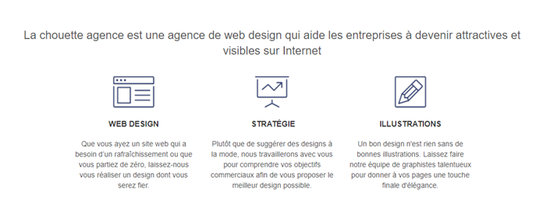
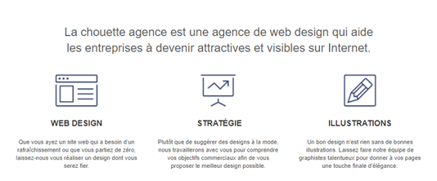
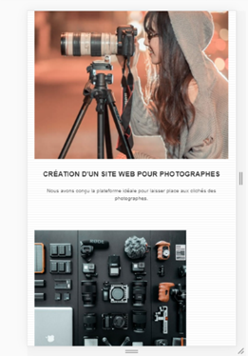
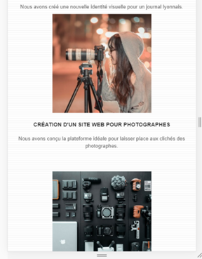
3/ La taille du texte et des images
Taille du texte augmenté
Images réajustés à la même taille

Slide 11
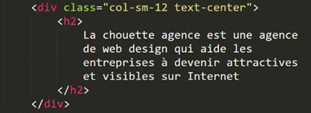
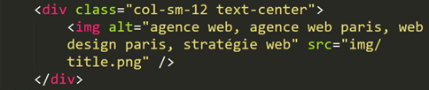
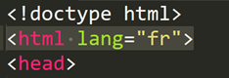
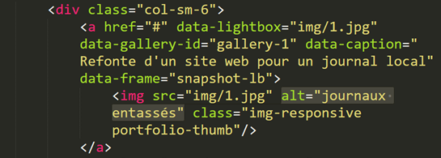
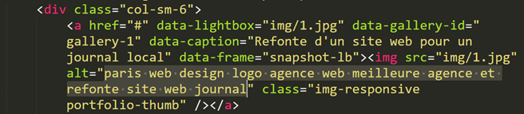
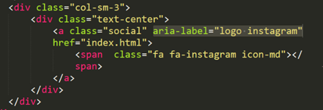
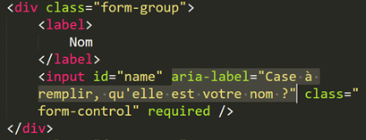

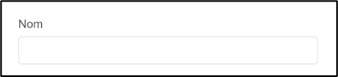
4/ L’accessibilité
Les images contenant du texte
Langue du site
Attribut « alt »
Attribut « aria-label »
1) Modification avec une balise adéquat contenant du texte 2) Ajout de langue 3) Attribut « alt » d’une image modifiée 4) Attribut « aria-label » donné à un élément HTML visuel

Slide 12
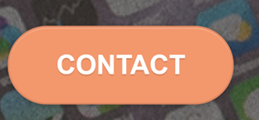
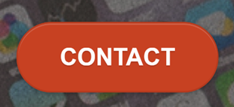
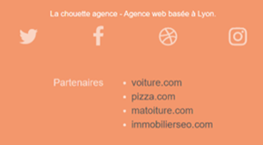
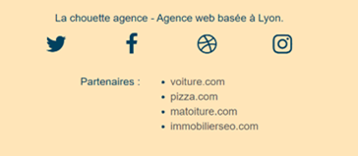



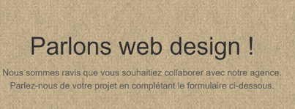
4/ L’accessibilité
Contraste des couleurs
Modification du contraste des couleurs par rapport aux normes WCAG à l’aide de l’outil Colour Contast Analyser

Slide 13
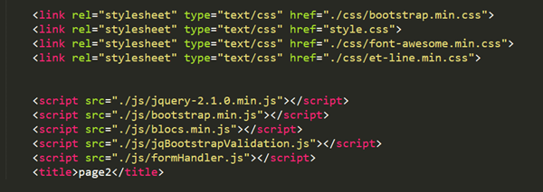
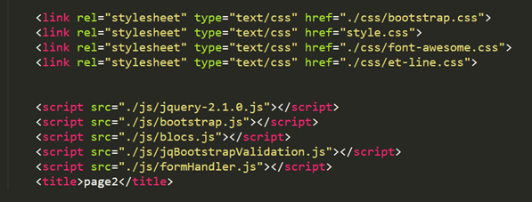
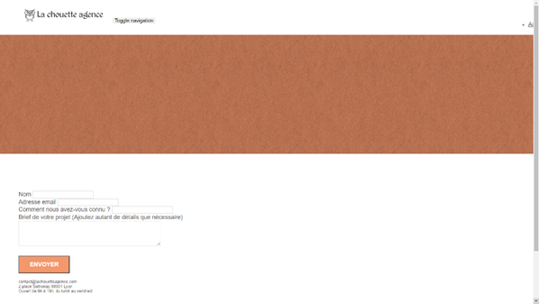
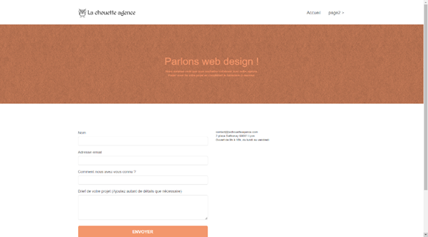
5/ Importation
Le CSS et le JavaScript mal importés car ajout de l’extension « .min »

Slide 14
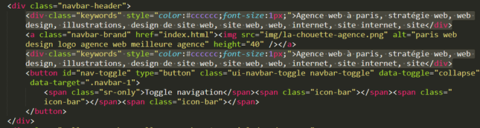
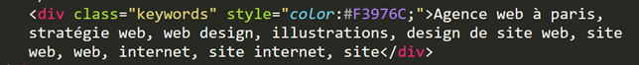
6/ Dissimulation des mots-clés
Les trois mots-clés supprimés

Slide 15
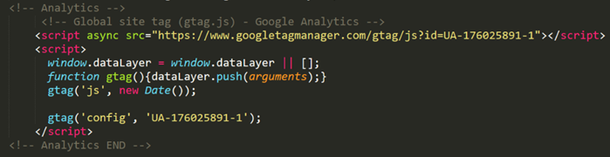
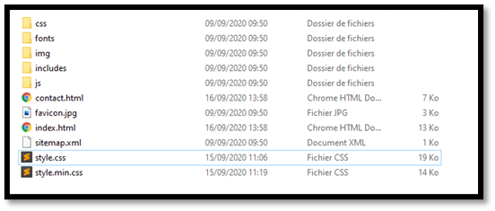
7/ Installer les bons outils
Ajout du code de suivi dans le code HTML des deux pages web. (Informations sur vos visiteurs)
Renseigné l’URL du site dans la google search console, puis création d’un sitemap intégré dans le dossier source du site qui permettra d’avoir en plus de la google search console un plan du site contenant toutes les pages qui doivent être indexées.

Slide 16
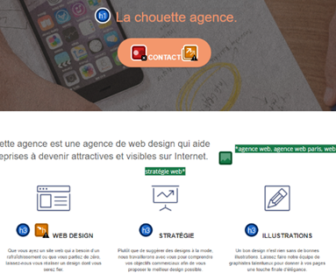
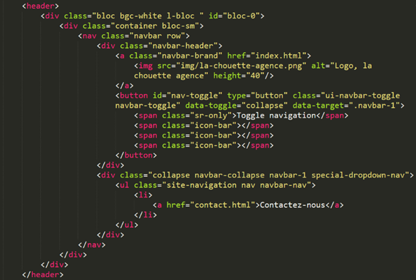
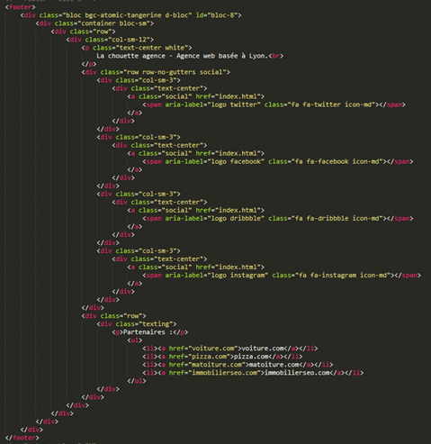
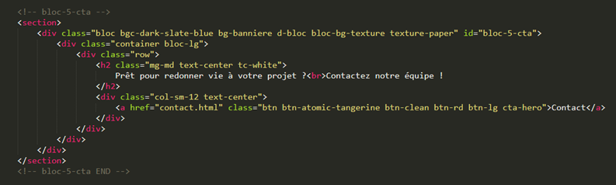
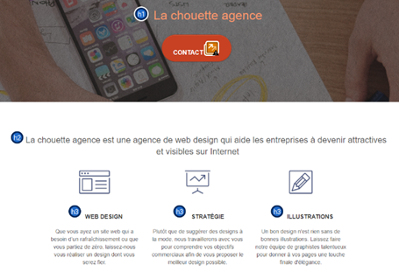
8/ Hiérarchisation et structuration du code HTML
Ajout d’un <h2> pour une bonne hiérarchisation des titres.
Intégration de balise sémantique comme <header>, <section> et <footer> dans le code HTML

Slide 17
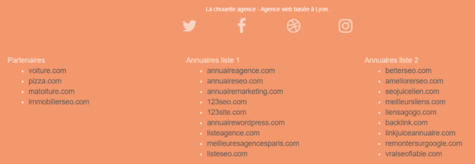

9/ Ne pas intégrer d’annuaire
J’ai supprimé les annuaires car aujourd’hui ils ne sont plus à jour au niveau du SEO.

Slide 18
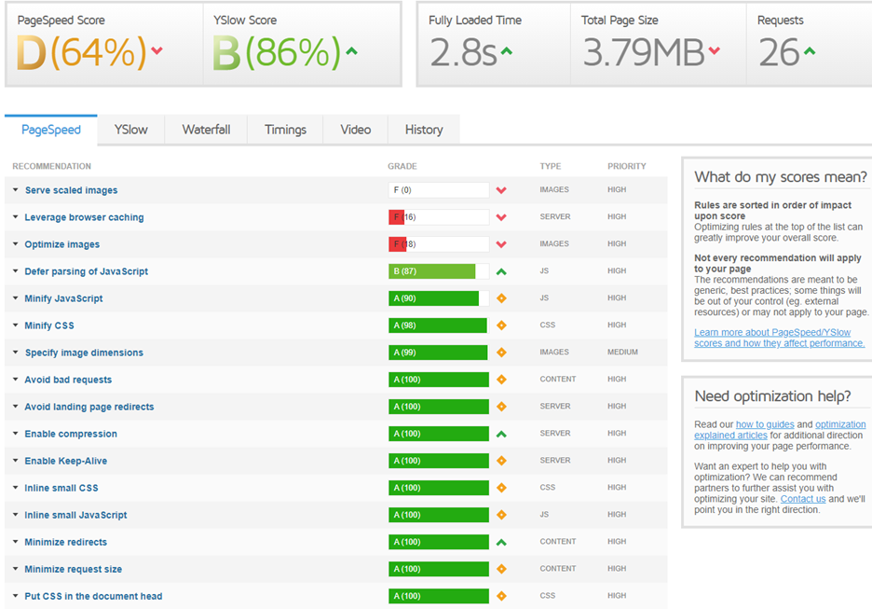
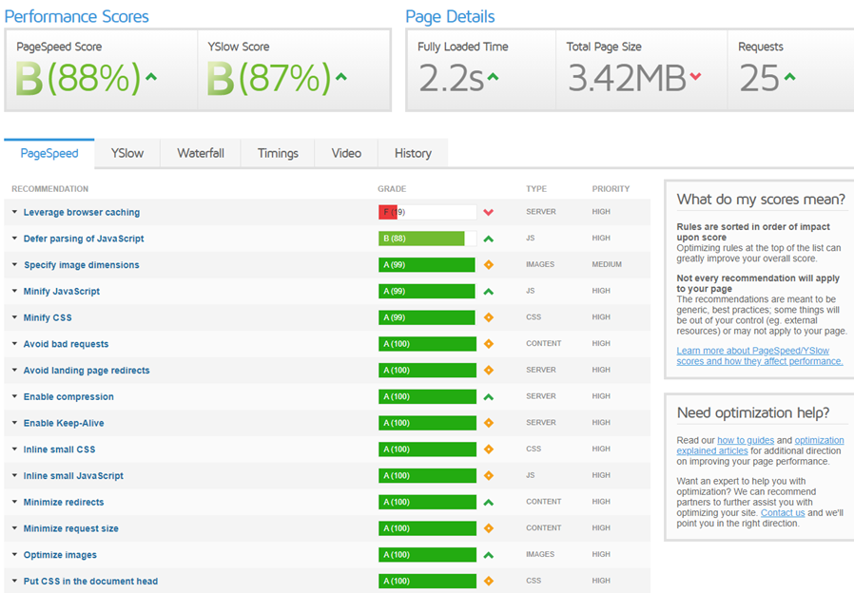
10/ Vitesse de chargement
Les images à la bonne échelle (trop grande par rapport à la taille donné sur le site)
Minimiser les images à l’aide d’application gratuite en ligne
CSS et JavaScript minifier pour enlever les caractères inutiles à l’aide d’application gratuit en ligne

